Slide 1
Marketinške odrednice
- mikro i makrookruženje
mikrookruženje
makrookruženje
internetsko okruženje marketinga
e-trgovina i e-poslovanje
globalno marketinško okruženje

Slide 2
MARKETINŠKO OKRUŽENJE
MARKETINŠKO OKRUŽENJE sastoji se od različitih sila i subjekata koji utječu na sposobnost tvrtke da razvije i zadrži uspješne odnose sa svojim klijentima
različite sile i subjekti koji utječu na poslovanje tvrtke
marketinško okruženje dijelimo na mikro i makro okruženje
MIKROOKRUŽENJE čine čimbenici na koje tvrtka može utjecati i na koje utječe, dok na sile MAKROOKRUŽENJA ne može utjecati već im se prilagođava

Slide 3
zaposlenici
sirovine
oprema
vrijeme
TVRTKA – INTERNO OKRUŽENJE
kupci
dobavljači
posrednici
konkurenti
javnost
MIKROOKRUŽENJE
politički faktori
tehnologija
društveno-kulturni faktori
ekonomski faktori
ekološki faktori
pravni (zakonski) faktori
MAKROOKRUŽENJE

Slide 4
MIKROOKRUŽENJE
MIKROOKRUŽENJE čini tvrtka i poslovni subjekti koji su povezani s tvrtkom, a to su:
sama tvrtka
opskrbljivači (dobavljači)
marketinški posrednici
kupci (sadašnji i potencijalni potrošači)
konkurenti
javnost

Slide 5
MIKROOKRUŽENJE – TVRTKA
tvrtku kao element mikrookruženja čine njeni sastavni dijelovi
marketinški odjel mora surađivati sa svim dijelovima tvrtke
npr. ako uprava pozicionira neki hotel kao hotel za poslovne ljude, odjel za marketing mora uskladiti svoje djelovanje s njom i ostalim dijelovima tvrtke
TVRTKA
UPRAVA
ODJEL ISTRAŽIVANJA I RAZVOJA
ODJEL FINANCIJA
RAČUNOVODSTVO
PROIZVODNJA
ODJEL NABAVE
MARKETINŠKO ODJEL

Slide 6
MIKROOKRUŽENJE – DOBAVLJAČI
organizacije i pojedinci koji opskrbljuju tvrtku svojim proizvodima i uslugama
sve promjene koje se događaju kod dobavljača mogu utjecati na krajnji proizvod turističke tvrtke (poskupljenje ili nestašica namirnica, problemi u distribuciji…)
npr. poskupljenje hrane kod lokalnog dobavljača utječe na promjenu cijena jela u restoranu ili hotelu
primjer suradnje hotela s poznatim restoranima (prednosti i nedostatci)
Notes:
Mikrookruženje - dobavljači
Dobavljači su tvrtke i pojedinci koji pružaju resurse koje tvrtka treba kako bi proizvela robu i usluge. Trendovi i razvoj koji utječu na dobavljače mogu također snažno utjecati na marketinški plan tvrtke. Pretpostavimo da voditelj restorana odluči za vikend ponuditi živog jastoga kao specijalitet. Slijedi poziv dobavljaču morske hrane koji obeća da će nabaviti 200 jastoga za specijalnu vikend ponudu. U petak ujutro dobavljač zove i izvještava da su jastozi zapeli prilikom pošiljke iz Bostona te neće biti isporučeni prije subote ujutro. Menadžer sada ima zadatak pronaći alternativan izvor ili razočarati goste koji imaju rezervacije za petak uvečer.
U drugom slučaju, lanac restorana želio je dodati svom jelovniku novo jelo od školjke jakobove kapice. Uredima tvrtke trebalo je šest mjeseci da dovedu jelo od jakobove kapice do savršenstva. Tijekom razvijanja novog jela cijena jakobovih kapica se udvostručila. Restoran bi sada trebao naplaćivati višu cijenu od one koju bi kupci bili spremni platiti. Projekt je odbačen. Marketinška uprava mora obratiti pažnju na promjene u dostupnosti zaliha (na koju utječu nestašice i štrajkovi) i troškovima nabave.
Neki su hoteli sklopili ugovore s restoranima da im dobavljaju hranu i piće. The Lenox Hotel u Bostonu dogovorio je s upravom poznatog bostonskog restorana Anago da premjesti svoj restoran u The Lenox New York Palace postigao je da se Le Cirque, jedan od najpopularnijih njujorških restorana, premjesti u Palace. New York, New York u Las Vegasu potpisao je ugovor s restoranima ARC da vode njegove restorane. Ovi i drugi hoteli dovode renomirane restorane u svoje prostore da bi stvorili vrijednost za svoje goste i kako bi goste restorana upoznali s hotelom. Izmještanje djelatnosti vezanih uz hranu i piće omogućuje hotelu da se koncentrira na smještaj dok stručnjacima za hranu i piće prepuštaju bavljenje tim područjem u okrilju hotela. Na papiru ovo izgleda odlično, a i u stvarnom životu često dobro funkcionira. Međutim, izmještanje nije jednostavno kao sto možda izgleda. Rad kavane važan je poslovnim klijentima. Zapravo u fokusnim su nam grupama poslovni ljudi rekli da je ključni čimbenik u odabiru hotela često činjenica ima li hotel kavanu pogodnu za poslovne sastanke. Problem za neke hotele koji su unajmili neke djelatnosti od elitnijih tvrtki jest da menadžeri boljih restorana često nisu zainteresirani za rad kavana i usluga posluživanja u sobu pa ove djelatnosti iz tog razloga često trpe. Drugi je problem što unajmljivanje restoranskih usluga ograničava korištenje hotelskog prostora putem ugovora o najmu. To se može javiti kao problem kada hotel odluči preurediti i promijeniti izgled zajedničkih prostorija. Kada se gost hotela na recepciji požali na lošu restoransku uslugu, odgovor da hotel ne upravlja restoranom nije prihvatljiv. Stoga je potrebno da se programi obnavljanja usluga dogovore između restorana i hotela. Kao i bilo koji drugi dobavljač, dobavljači hrane i pića za hotel trebaju biti pomno odabrani.

Slide 7
MIKROOKRUŽENJE – MARKETINŠKI POSREDNICI
razni poslovni subjekti koji pomažu tvrtki u prodaji, distribuciji i promociji tj. komunikaciji s kupcima
to su preprodavači, tvrtke za fizičku distribuciju, marketinške agencije i financijski posrednici
marketinške agencije – tvrtke za istraživanje tržišta, agencije za komunikaciju s tržištem, medijske tvrtke i tvrtke za marketinško savjetovanje
financijski posrednici – banke, kreditne tvrtke, osiguravajuća društva, tvrtke za financijske transakcije

Slide 8
MIKROOKRUŽENJE – KUPCI
sadašnji i potencijalni potrošači
6 tipova kupaca (tržišta):
tržišta krajnje potrošnje
tržišta poslovne potrošnje
tržišta preprodavača
institucijska tržišta
vladina tržišta
međunarodna tržišta
pojedinci i kućanstva koji kupuju proizvode i usluge za osobnu potrošnju
kupuju robu i usluge za daljnju obradu ili korištenje u proizvodnji
kupuju robu i usluge kako bi ih preprodavali i ostvarili dobit
sastoje se od škola, bolnica, staračkih domova, zatvora i drugih institucija koje nabavljaju robu i usluge za osobe o kojima skrbe
vladine agencije koje kupuju robu i usluge za javnu potrošnju
predstavljaju kupce u drugim zemljama i uključuju potrošače, proizvođače, preprodavače i vlade

Slide 9
MIKROOKRUŽENJE – KONKURENTI
utječu na tvrtku kako bi bila bolja i uspješnija od konkurencije stalnim poboljšanjem ponude i usluga
MIKROOKRUŽENJE – JAVNOST
bilo koja skupina koja ima stvaran ili potencijalan interes i utjecaj na sposobnost tvrtke da ostvari svoje ciljeve
tipovi javnosti: mediji, vlada, udruge građana…
primjer s GMO pilećom salamom

Slide 10
MARKETINŠKO OKRUŽENJE (plan ploče)
MARKETINŠKI OKRUŽENJE čine različite sile i subjekti koji utječu na poslovanje tvrtke
sastoji se od mikro i makro okruženja
MIKROOKRUŽENJE čine čimbenici na koje tvrtka može utjecati i na koje utječe, dok na sile MAKROOKRUŽENJA ne može utjecati već im se prilagođava
MIKROOKRUŽENJE čine:
sama tvrtka
dobavljači
marketinški posrednici
kupci
konkurenti
javnost
MAKROOKRUŽENJE čine:
demografsko okruženje
gospodarsko okruženje
prirodno okruženje
tehnološko okruženje
političko okruženje
kulturno okruženje

Slide 11
MARKETINŠKO MIKROOKRUŽENJE (plan ploče)
TVRTKA – tvrtku kao element mikrookruženja čine njeni sastavni dijelovi
DOBAVLJAČI – organizacije i pojedinci koji opskrbljuju tvrtku svojim proizvodima i uslugama
MARKETINŠKI POSREDNICI
razni poslovni subjekti koji pomažu tvrtki u prodaji, distribuciji i promociji tj. komunikaciji s kupcima
to su preprodavači, tvrtke za fizičku distribuciju, marketinške agencije i financijski posrednici
KUPCI (6 tipova kupaca / tržišta)
tržište krajnje potrošnje, poslovne potrošnje, tržište preprodavača, institucijska, vladina i međunarodna tržišta
KONKURENTI
JAVNOST – mediji, vlada, udruge građana, nevladine organizacije…

Slide 12
MAKROOKRUŽENJE
Sile makrookruženja oblikuju prilike i predstavljaju prijetnje za tvrtku, a to su:
demografsko okruženje
gospodarsko okruženje
prirodno okruženje
tehnološko okruženje
političko okruženje
kulturno okruženje
sile makrookruženja poduzeću otvaraju mogućnosti, ali mogu stvoriti i ograničenja u poslovanju

Slide 13
DEMOGRAFSKO OKRUŽENJE
promjena dobne strukture
babyboomeri, generacija X i generacija Y
(1946.-64.) (1965.-76.) (1977.-94.)
promjene u tipovima obitelji
manje obitelji s djecom, samci, samohrani roditelji
promjene u obrazovanosti stanovništva
promjene u tokovima migracija
rastuća raznolikost populacije
brzi rast populacije
starenje stanovništva
manji broj djece u obiteljima – češće putovanje
migracije selo – grad – bitno za određivanje restorana i trgovačkih centara
veći broj razvoda – više obitelji sa jednim roditeljem – češći posjeti rodbini
primjer: kineski „Mali carevi” i sindrom „šest džepova”
demografski faktori
Notes:
za objašnjenja babyboomera, generacije x i y pogledaj Kotler: Marketing u turizmu i ugostiteljstvu – str 121

Slide 14
GOSPODARSKO OKRUŽENJE
uključuje čimbenike koji utječu na kupovnu moć potrošača i njihov način potrošnje
treba obratiti pozornost na trendove koji utječu na kupovnu moć potrošača
trend – vrijednost za novac – odnos vrijednosti proizvoda i usluge uz prihvatljivu cijenu
u razvijenim zemljama dohodak po osobi koji stoji na raspolaganju nakon podmirenja osnovnih troškova života, omogućio je da 2/3 stanovništva odlazi provesti odmor izvan mjesta prebivališta

Slide 15
PRIRODNO OKRUŽENJE
odlikuje se promjenama koje s vremenom nastaju u prirodi, ponajviše zbog ljudskog djelovanja
nestašica sirovina (fosilna goriva)
povećani troškovi energije
povećana razina zagađenja
vladina intervencija u upravljanje prirodnim resursima
tvrtke moraju prilagoditi svoju proizvodnju i poslovanje kako bi ispunili sve strože ekološke standarde
očuvanost prirode znatno utječe na odabir turističke destinacije
negativne posljedice turizma na okoliš

Slide 16
TEHNOLOŠKO OKRUŽENJE
karakteriziraju brze tehnološke promjene
Internet kao novi distribucijski kanal
u turizmu tehnologija ima ključnu ulogu pri pružanju brzih i točnih informacija i u posredovanju između ponude i potražnje
informacijsko-rezervacijski sustavi, “chek-in”, “chek-out” usluge, kupnja karata putem interneta, informatička infrastruktura u hotelima i privatnom smještaju...

Slide 17
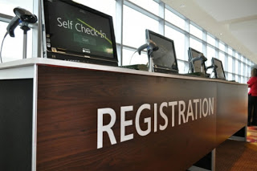
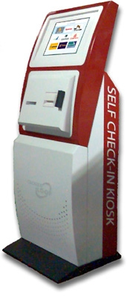
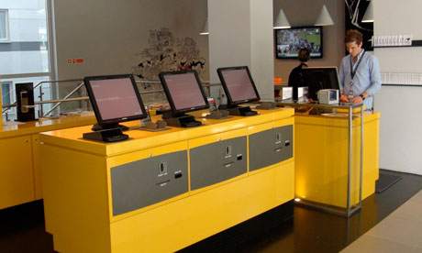

Slide 18
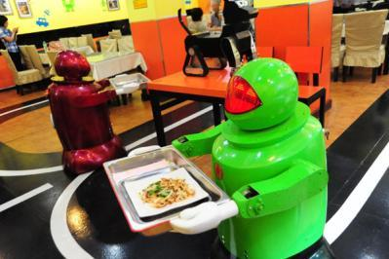
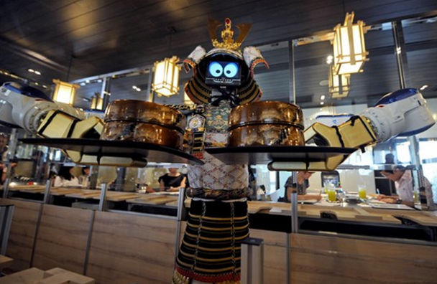
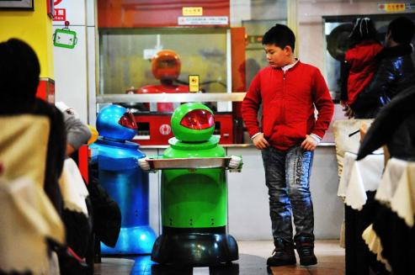
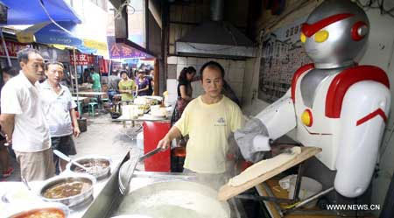

Slide 19
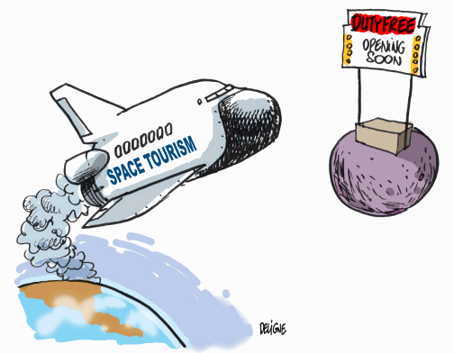
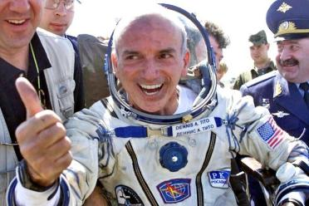
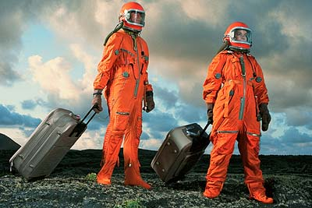
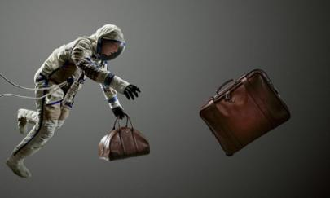
7 dana i 22 sata u ISS
Cijena: 20 mil. $

Slide 20
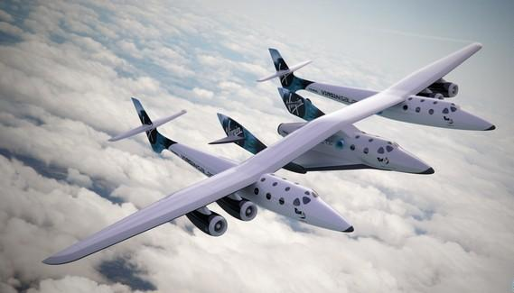
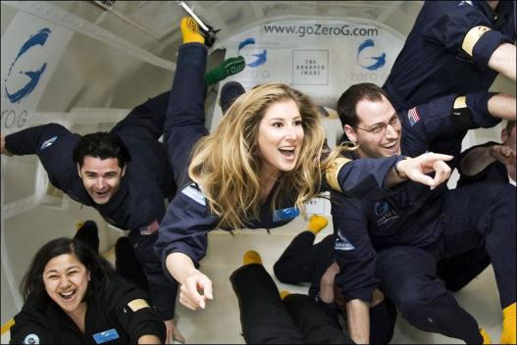
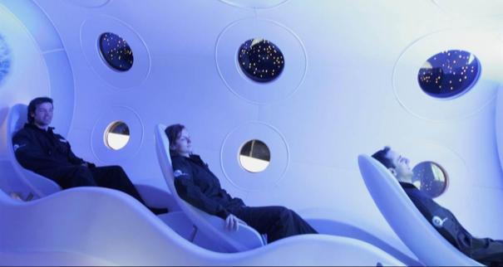
Zero-G letovi 2.500 – 5.000 $
Suborbitalni letovi 200.000 $
Orbitalni letovi 20 milijuna $
Mjesečeva misija 100 milijuna $

Slide 21
POLITIČKO OKRUŽENJE
čine zakoni i različite interesne skupine čiji su stavovi i djelovanje u društvu zapaženi
ukoliko je politička situacija nestabilna to može snažno utjecati na zanimanje za turističkim uslugama (npr. Domovinski rat i sukob na Kosovu)
povećanje poreza može negativno utjecati na turistička kretanja (primjer New York i povećanje poreza na iznajmljivanje soba)
Grad New York 1990. je godine povisio svoje poreze za 21% za sobe skuplje od 100 dolara. Mnogi organizatori konvencija i sastanaka izbjegavali su New York zbog tih nepopularnih poreza; jednostavno su svoj posao prebacili negdje drugdje. Posao s konvencijama se smanjio za 37 posto u sljedeće tri godine i ukupan prihod od poreza pao je unatoč povećanju poreza. Jedini je stvarni gubitnik bila ugostiteljska i hotelijerska industrija grada New Yorka.

Slide 22
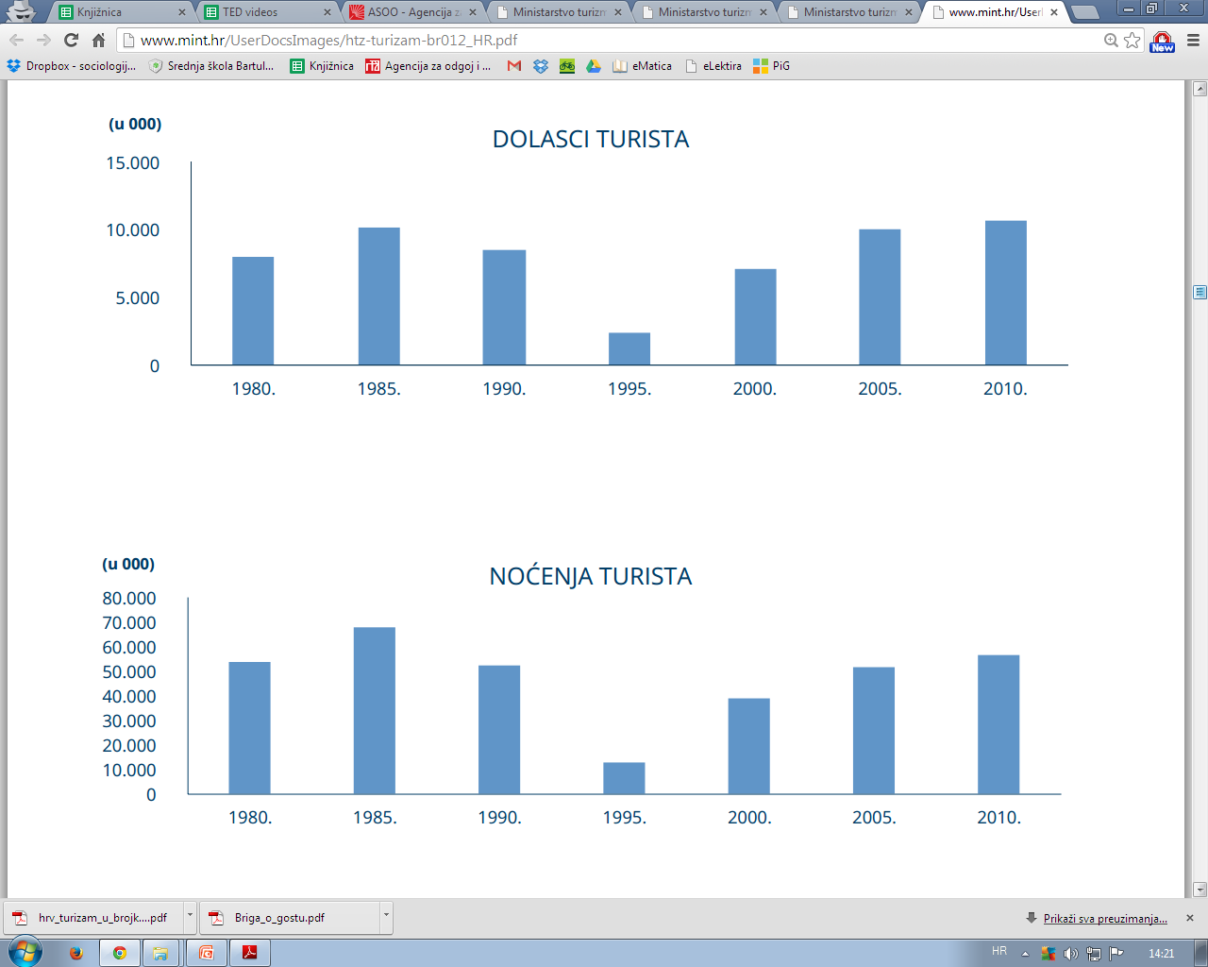
UTJECAJ POLITIČKOG OKRUŽENJA
10.125
9.995
10.604
7.929
8.498
7.136
2.438
67.665
53.600
52.523
51.421
56.416
39.183
12.885

Slide 23
KULTURNO OKRUŽENJE
sastoji se od institucija i drugih sila koje utječu na osnovne vrijednosti, doživljaje, sklonosti i ponašanje društva
globalni trend u turizmu je zahtjev za autentičnošću
upoznavanje lokalnih običaja i kulture (materijalne i nematerijalne)
razvoj turizma potiče obnovu i zaštitu spomenika kulture, organizaciju kulturnih manifestacija i priredbi, obnavljanje starih običaja, obrta...
npr. Pag - srednjovjekovni grad, Špancirfest i sl.
negativan utjecaj turizma na kulturu (masovni turizam i slabljenje izvornog identiteta, gastronomija...)

Slide 24
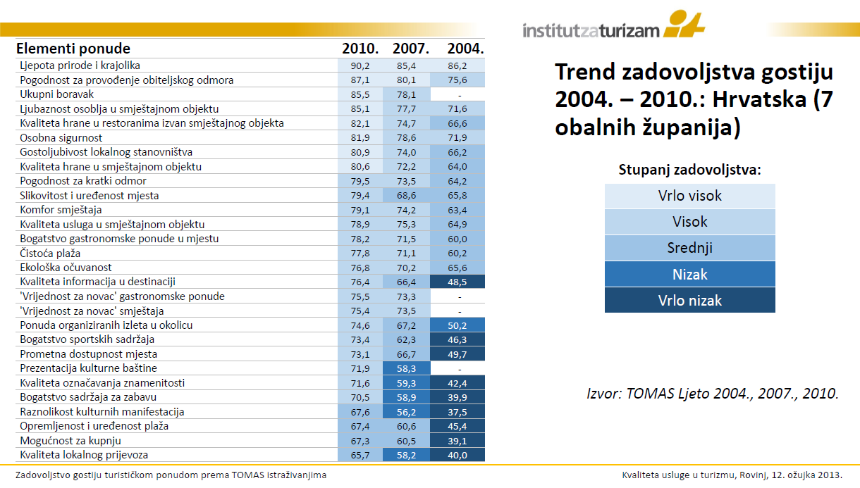
Trend zadovoljstva gostiju
2004. – 2010.: Hrvatska
(7 obalnih županija)

Slide 25
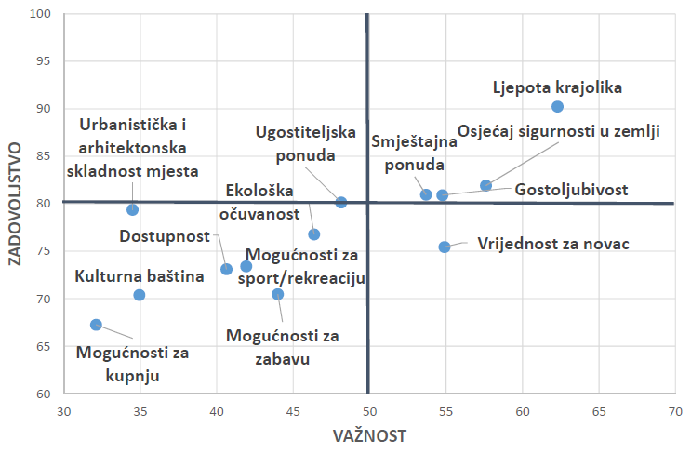
ZADOVOLJSTVO I VAŽNOST DESTINACIJE

Slide 26
zaposlenici
sirovine
oprema
vrijeme
TVRTKA – INTERNO OKRUŽENJE
kupci
dobavljači
posrednici
konkurenti
javnost
MIKROOKRUŽENJE
politički faktori
tehnologija
društveno-kulturni faktori
ekonomski faktori
ekološki faktori
pravni (zakonski) faktori
MAKROOKRUŽENJE

Slide 27
MARKETINŠKO MAKROOKRUŽENJE (plan ploče)
sile makrookruženja poduzeću otvaraju mogućnosti, ali mogu stvoriti i ograničenja u poslovanju
DEMOGRAFSKO OKRUŽENJE – utjecaj demografskih faktora
promjena dobne strukture, promjene u tipovima obitelji (manje djece, samci, samohrani roditelji), promjene u obrazovanosti stanovništva, promjene tokova migracija, brzi rast populacije
GOSPODARSKO OKRUŽENJE
uključuje čimbenike koji utječu na kupovnu moć potrošača i njihov način potrošnje (vrijednost za novac)
PRIRODNO OKRUŽENJE
ekološki standardi koji utječu na proizvodnju i poslovanje poduzeća
TEHNOLOŠKO OKRUŽENJE
brze tehnološke promjene i Internet kao novi distribucijski kanal
POLITIČKO OKRUŽENJE
razni zakoni i djelovanja interesnih skupina – porezi, politička situacija u zemlji i susjedstvu
KULTURNO OKRUŽENJE
institucije i druge sile koje utječu na vrijednosti, doživljaje i stavove u društvu

Slide 28
INTERNETSKO OKRUŽENJE
ČETIRI SILE INTERNETSKOG OKRUŽENJA koje utječu na marketing
digitalizacija i povezanost
naglo širenje interneta
nove vrste posrednika
prilagođavanje klijentima i njihovim željama

Slide 29
1. DIGITALIZACIJA I POVEZANOST
digitalizacija se odnosi na pretvaranje svih podataka (tekstova, slika, zvukova, videa…) u digitalni oblik – multimedija
povezanost – mogućnost prijenosa podataka sa jednog na više mjesta – internet
osim interneta postoje još intranet i ekstranet
intranet – povezuje ljude (računala) unutar tvrtke
ekstranet – povezuje tvrtku s njezinim dobavljačima, distributerima i drugim vanjskim suradnicima

Slide 30
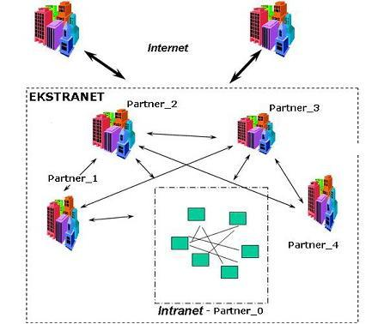

Slide 31
2. NAGLO ŠIRENJE INTERNETA
Internet se počinje naglo širiti 1990-ih godina – World Wide Web
razvijaju se prvi web preglednici – Netscape, Internet explorer, Mozilla…
Internet postaje novi informativni, komunikacijski i prodajni kanal
dostupnost 24 sata na dan, 7 dana u tjednu i 365 dana u godini
broj korisnika interneta se povećava – skoro 3,5 milijardi (2016.) (izvor: internetlivestats.com)
1/3 potrošača prije kupovine pretražuju internet za informacije
oko 85% korisnika interneta kupilo je nešto preko Interneta

Slide 32
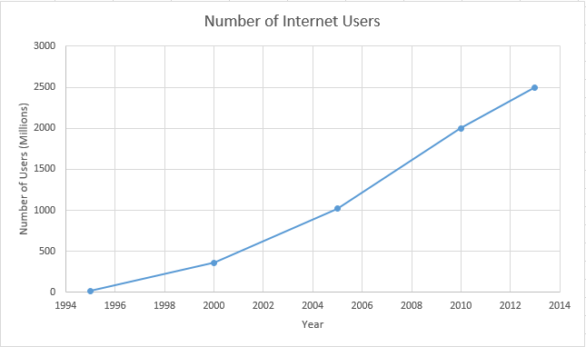

Slide 33
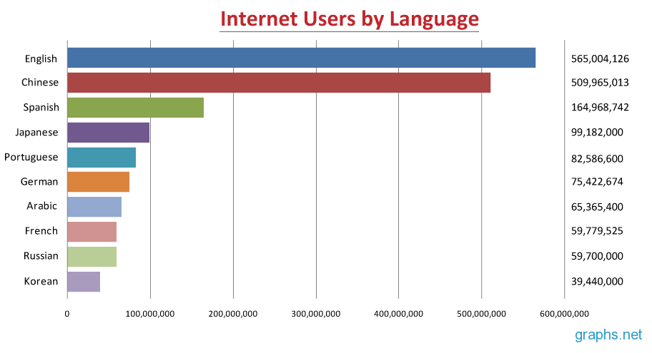

Slide 34
KRATKA POVIJEST INTERNETA (video)

Slide 35











3. NOVE VRSTE POSREDNIKA
javljaju se virtualne i fizičko-virtualne tvrtke – one tvrtke koje svoje proizvode distribuiraju putem interneta i tradicionalnih distribucijskih kanala

Slide 36


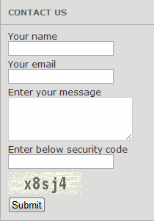
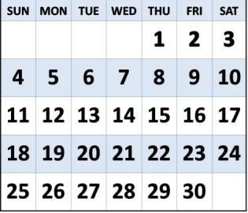



4. PRILAGOĐAVANJE KLIJENTIMA
klijentima se prepušta osmišljavanje ponude – od običnih (pasivnih) potrošača postaju proaktivni potrošači
npr. organizacija putovanja
Super, još jedan gost!
Juhuuu!!!
Idem na ljetovanje...
Hmm.. Evo lijepog apartmana
Idem provjerit dostupnost.
ime i prezime
mail@mail.com
Ima li koji apartman slobodan?

Slide 37
E-POSLOVANJE, E-TRGOVINA I E-MARKETING
kao posljedica razvoja interneta javljaju se e-poslovanje, e-trgovina i e-marketing
e-poslovanje – korištenje elektroničkih platformi intraneta, ekstraneta i interneta u vođenju poslovanja tvrtke
e-trgovina – proces kupovanja i prodaje u kojemu su internet i moderne tehnologije neizostavni
Koje su prednosti, a koji nedostatci e-trgovine?
e-marketing – proces provedbe marketinških aktivnosti uz intenzivnu primjenu informacijskih i komunikacijskih tehnologija
proizvod postaje prilagođen i individualiziran, a cijena dinamična, transparentna i fleksibilna (primjer u udžbeniku str. 38)

Slide 38







E-TRGOVINA – PRIHODI
izvori prihoda e-trgovine:
prihodi od prodaje proizvoda i usluga
prihodi od oglašavanja
prihodi od sponzorstva
prihodi od članarina i pretplata
prihodi od izrade profila
provizije i naknade za transakcije
naknade za istraživanje tržišta i informacije
prihodi od upućivanja

Slide 39
GLOBALNO MARKETINŠKO OKRUŽENJE
čine ga međunarodni trgovinski sustavi (WTO i regionalne zone slobodne trgovine), gospodarsko, političko-pravno i kulturno okruženje
ako tvrtka želi međunarodno (globalno) poslovati, treba poznavati političko, pravno, gospodarsko i kulturno okruženje pojedine zemlje
treba proučiti industrijsku strukturu zemlje i raspodjelu dohotka u zemlji
carinska ograničenja i kvote – zaštita domaćih proizvođača
embargo – zabrana uvoza (potpuna ili određenih proizvoda)
međunarodne trgovinske organizacije: GATT (Opći sporazum o carinama i trgovini) i WTO (Svjetska trgovinska organizacija)
regionalne zone slobodne trgovine: EU, CEFTA, NAFTA, AFTA, MERCOSUR…

Slide 40
INTERNETSKO OKRUŽENJE (plan ploče)
sile internetskog okruženja
digitalizacija i povezanost
naglo širenje interneta
nove vrste posrednika
prilagođavanje klijentima i njihovim željama
DIGITALIZACIJA – pretvaranje svih podataka u digitalni oblik
POVEZANOST – mogućnost prijenosa podataka s jednog na više mjesta
intranet (povezanost unutar 1 tvrtke), ekstranet (među 2 ili više tvrtki) i internet (globalna mreža)
internet postaje novi informativni, komunikacijski i prodajni kanal (3,5 mlrd korisnika)
NOVE VRSTE POSREDNIKA – virtualne i fizičko-virtualne tvrtke
proizvode distribuiraju putem interneta i tradicionalnih distribucijskih kanala
PRILAGOĐAVANJE KLIJENTIMA – klijentima se prepušta osmišljavanje ponude
od pasivnih potrošača postaju proaktivni potrošači (npr. organizacija putovanja)
E-POSLOVANJE – korištenje elektroničkih platformi intraneta, ekstraneta i interneta u vođenju poslovanja tvrtke
E-TRGOVINA – proces kupovanja i prodaje u kojemu su internet i moderne tehnologije neizostavni

Slide 41
INTERNETSKO OKRUŽENJE (plan ploče)
E-MARKETING – proces provedbe marketinških aktivnosti uz intenzivnu primjenu informacijskih i komunikacijskih tehnologija
proizvod postaje prilagođen i individualiziran, a cijena dinamična, transparentna i fleksibilna (primjer u udžbeniku str. 38)
IZVORI PRIHODA E-TRGOVINE:
prihodi od prodaje proizvoda i usluga – Amazon
prihodi od oglašavanja – Njuškalo
prihodi od sponzorstva – aviokarte.hr
prihodi od članarina i pretplata – bilo koji časopis ili novine
prihodi od izrade profila – linkedIn
provizije i naknade za transakcije – PayPal
naknade za istraživanje tržišta i informacije – facebook i google
prihodi od upućivanja – Airbnb, booking.com

Slide 42
MAKROOKRUŽENJE
MIKROOKRUŽENJE
MAKROOKRUŽENJE
TVRTKA
DEMOGRAFSKO
OPSKRBLJIVAČI
GOSPODARSKO
MARKETINŠKI POSREDNICI
PRIRODNO
KUPCI
TEHNOLOŠKO
KONKURENTI
POLITIČKO
JAVNOST
KULTURNO

